Slide 1

Ecole Marocaine des Sciences de l’Ingénieur
Ingénierie Informatique et Réseaux
Mise en place d'une solution de vérification et d'anonymisation des données sensibles dans la plateforme STO2
Soutenu le 15/09/2020
Encadré par:
Mr. Bousmah(EMSI) (Encadrant académique)
Mr. Echchiakhi(Encadrant de stage)
Membres de jury:
Soutenu par:
Mahmoudi Mohammed
Mr.
Mme.
Année universitaire 2019-2020

Slide 2
PLAN
01
04
Contexte général
Conception
02
Groupe ALLIANZ
05
Outils & Langages
03
Méthodologie
06
Réalisation
07
Conclusion

Slide 3
01.
Contexte Général
Projet de fin d’études

Slide 4
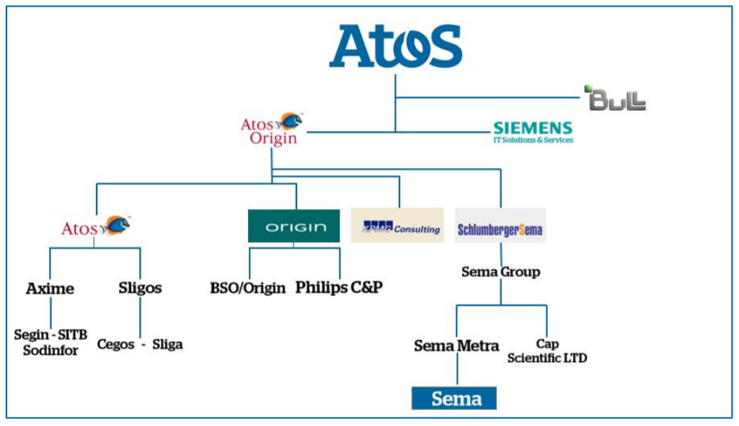
Conception
Méthodologie
Réalisation
Etude Préliminaire
Méthodologie
Outils
Contexte Général
Groupe ALLIANZ
Evolution du groupe ATOS
Atos est au service de ses clients depuis plus de 50 ans et s’est développé au travers d’une série de fusions et d’acquisitions afin de devenir un leader mondial des services numériques.

Slide 5
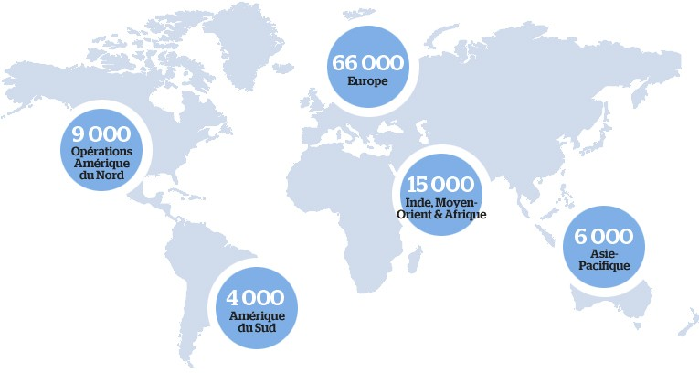
Conception
Méthodologie
Etude Préliminaire
Méthodologie
Outils
Réalisation
Contexte Général
Groupe ALLIANZ
Présence mondial d’Atos (effectif à septembre 2015)
Désormais AtoS génère un chiffre d’affaires annuel de l’ordre de 12 milliards d’euros. Avec un tel chiffre d’affaires, AtoS fait partie des SSII les plus importantes au niveau international et compte parmi ses clients des sociétés aussi prestigieuses que ABN AMRO, Société Générale, Allianz France, BNP Paribas, Ericsson, EDF, Fiat, France Telecom, Renault, Royal Bank

Slide 6
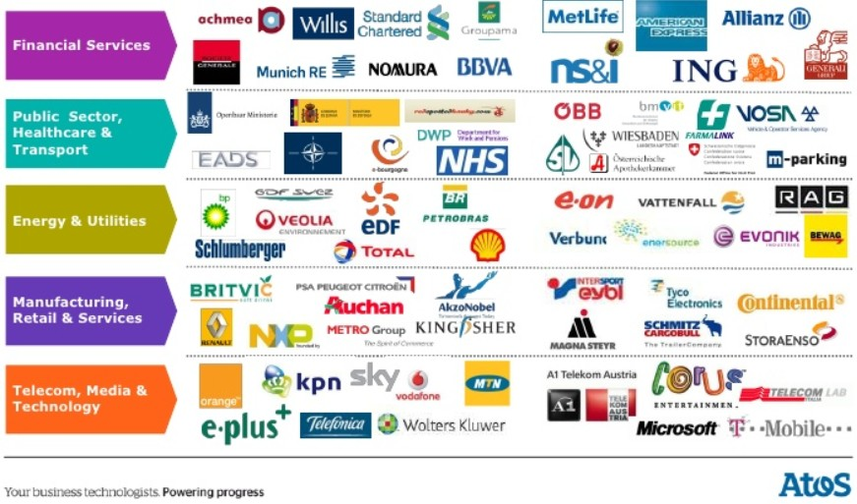
Contexte Général
Groupe ALLIANZ
Méthodologie
Méthodologie
Outils
Réalisation
Secteur d’activité
Atos noue des partenariats à long terme aussi bien avec de grands groupes et des entre- prises multinationales qu’avec des petites et moyennes entreprises. Sa grande expertise technologique et sa connaissance industrielle permettent au Groupe de travailler avec des clients dans les secteurs suivants :

Slide 7
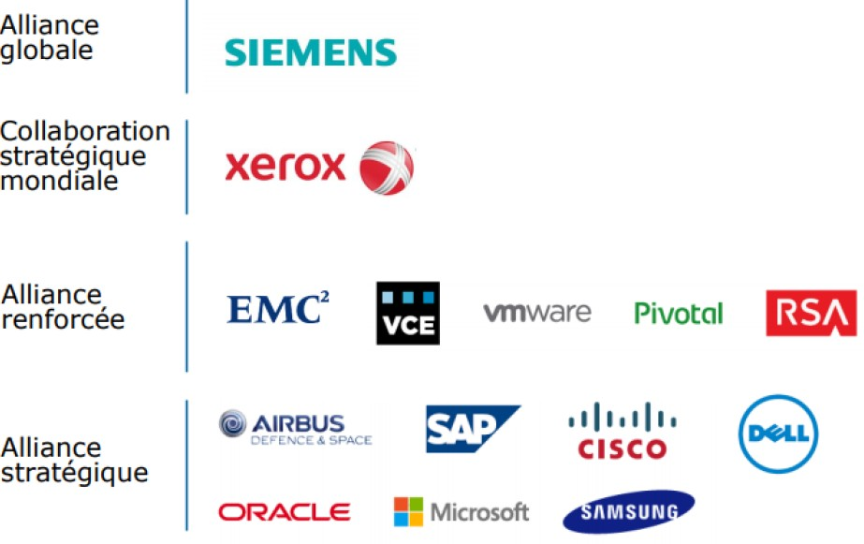
Contexte Général
Groupe ALLIANZ
Méthodologie
Méthodologie
Outils
Réalisation
Les partenaires stratégiques d’ATOS
La réussite d’Atos, fruit d’un travail d’équipe avec des partenaires clés Dans notre secteur, les alliances sont essentielles à la réussite. C’est la raison pour laquelle nous avons lié de solides relations avec des leaders technologiques et industriels. Cet écosystème puissant est un facteur clé de création de business, dont résulte l’innovation que nous proposons à nos clients.

Slide 8
02.
Groupe ALLIANZ
Projet de fin d’études

Slide 9
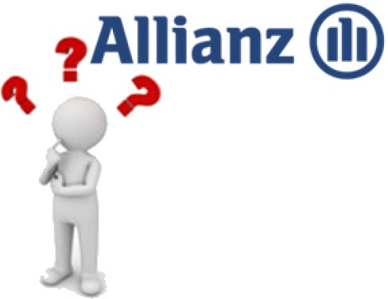
Contexte Général
Méthodologie
Méthodologie
Outils
Réalisation
Groupe ALLIANZ
Groupe Allianz
Allianz SE, créé en 1890 à Berlin, est un groupe d’assurances, le premier assureur européen, et le cinquième gestionnaire d’actifs au monde.
Allianz propose une offre complète et performante couvrant tous les besoins en assurance (dommages, santé, vie), assistance et services financiers des particuliers, professionnels, entreprises et collectivités.

Slide 10
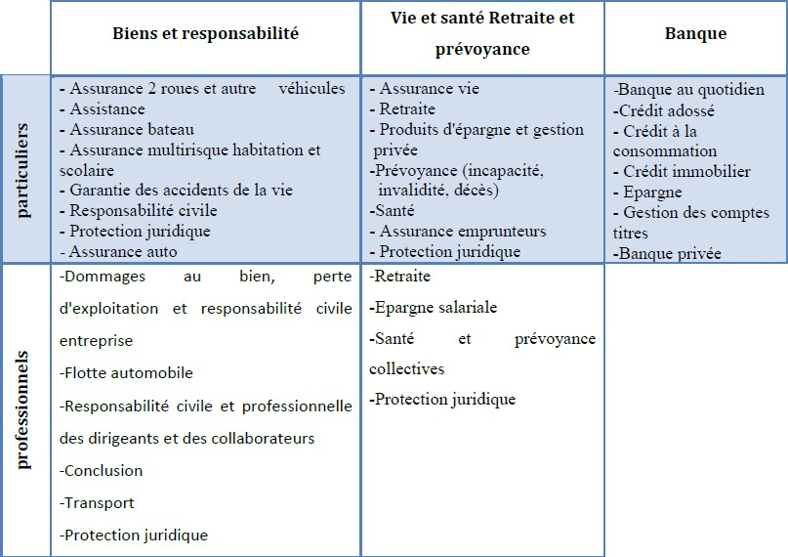
Contexte Général
Méthodologie
Méthodologie
Outils
Réalisation
Groupe ALLIANZ
Produit Allianz
ALLIANZ apporte le meilleur de l’assurance à ses clients et leur offre des produits adaptés aux besoins de chacun, avec une possibilité de comparer les offres, choisir son mode d’interaction et ajuster le coût de ses assurances à la valeur qu’il en espère.

Slide 11
Contexte Général
Méthodologie
Méthodologie
Outils
Réalisation
Groupe ALLIANZ
Les différents périmètres au sein TMA ALLIANZ
Il existe quatre périmètres au sein du projet :
—Mainframe collective
—ASP, UNIFACE
—Mainframe réassurance
—Delphi, BI
—Mainframe individuel
L’équipe TMA Allianz adopte une approche systématique de la gestion des services informatiques (ITSM). L’objectif est de s’aligner sur les besoins métier et informatiques de l’entreprise grâce à l’intégration des meilleurs pratiques ITIL.

Slide 12
03.
Méthodologie
Projet de fin d’études

Slide 13
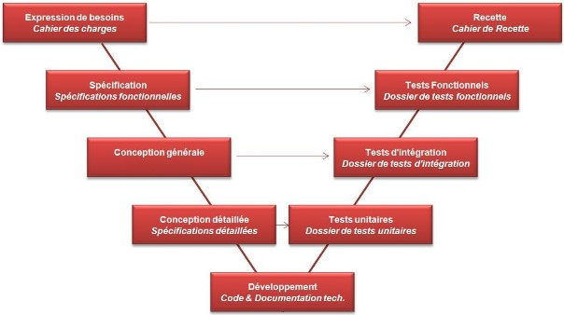
Contexte Général
Groupe ALLIANZ
Conception
Outils
Réalisation
Méthodologie
Cycle de vie en V
Le processus de développement est un ensemble de pratiques destinées à organiser le travail d’une équipe de développement. Pour réaliser un projet de développement d’Allianz France nous avons dû respecter le cycle de vie en V.

Slide 14
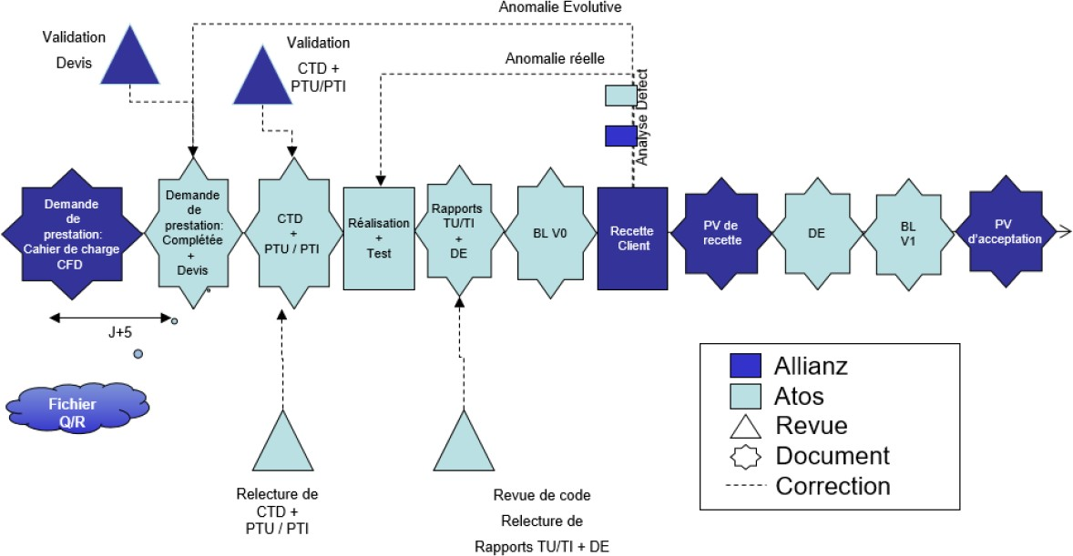
Contexte Général
Groupe ALLIANZ
Conception
Outils
Réalisation
Méthodologie
Workflow des évolutions du projet ALLIANZ
CDS d’Atos que nous avons intégré adopte un workflow spécifique comme une démarche de gestion de ses projets. Le cycle de vie du traitement d’une demande (de son émission par le client à sa mise en production) est bien cadré et défini par ces 5 étapes :

Slide 15
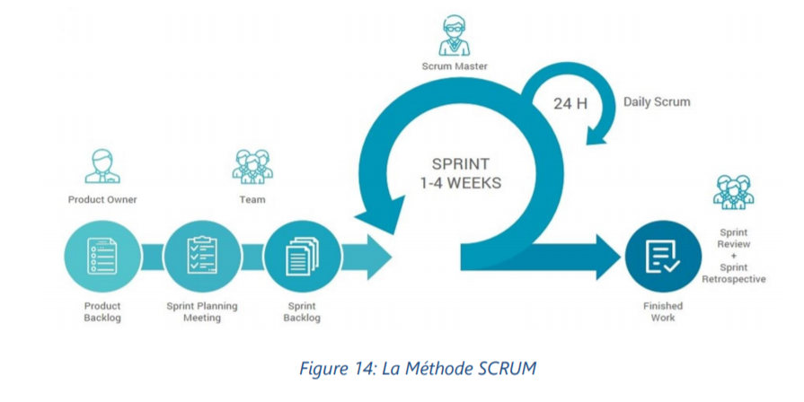
Contexte Général
Groupe ALLIANZ
Conception
Outils
Réalisation
Méthodologie
Concepts SCRUM
La nature de ce projet et de l’équipe , ainsi que la volonté d’être toujours flexible devant le changement et de pouvoir répondre aux nouveaux besoins en cours de développement est la raison pour laquelle j’ai opté pour un cycle de développement agile et plus précisément la méthode SCRUM.

Slide 16








Contexte Général
Groupe ALLIANZ
Conception
Outils
Réalisation
Méthodologie
Les sprint du projet
Sprint 0
1 SEMAINE
Analyse CFD
Sprint 1
2 SEMAINES
Fonctionnalités de base
Sprint 2
1 SEMAINES
Chiffrage
Sprint 3
2 SEMAINES
Etudes préliminaire
Sprint 4
3 SEMAINES
Tests Unitaires
Sprint 5
3 SEMAINES
Test d’intégration

Slide 17
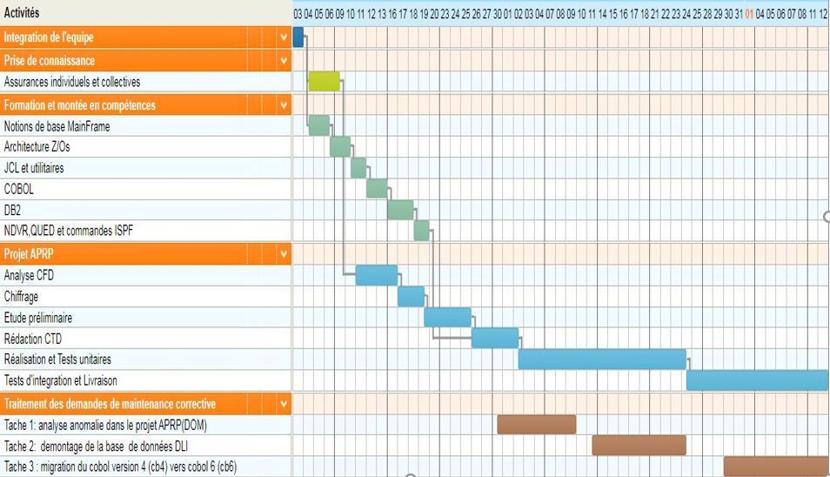
Contexte Général
Conduite de Projet
Conception
Outils
Réalisation
Méthodologie
Diagramme de GANTT

Slide 18
04.
Conception
Projet de fin d’études

Slide 19
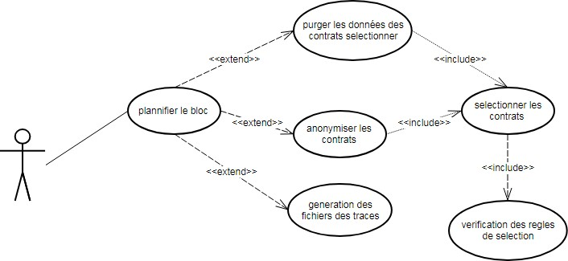
Contexte Général
Conduite de Projet
Conception
Outils
Réalisation
Méthodologie
Diagramme des cas d’utilisation

Slide 20
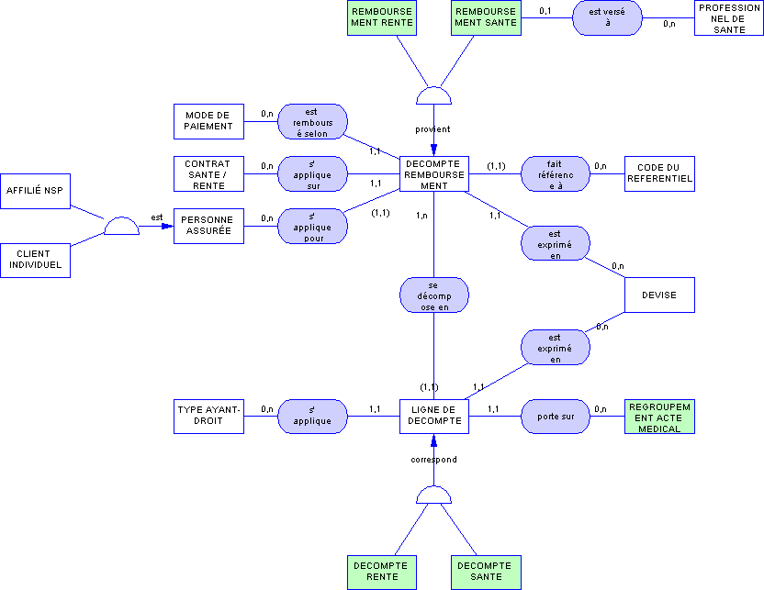
Contexte Général
Conduite de Projet
Conception
Outils
Réalisation
Méthodologie
Model conceptuel du porte feuille

Slide 21
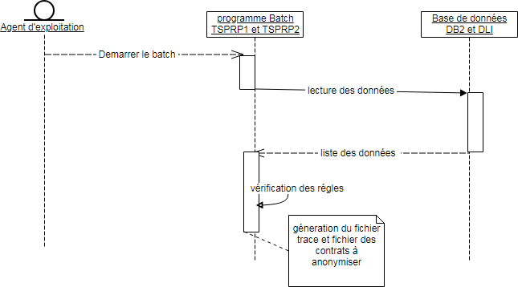
Contexte Général
Conduite de Projet
Conception
Outils
Réalisation
Méthodologie
Diagramme de séquence de vérification

Slide 22
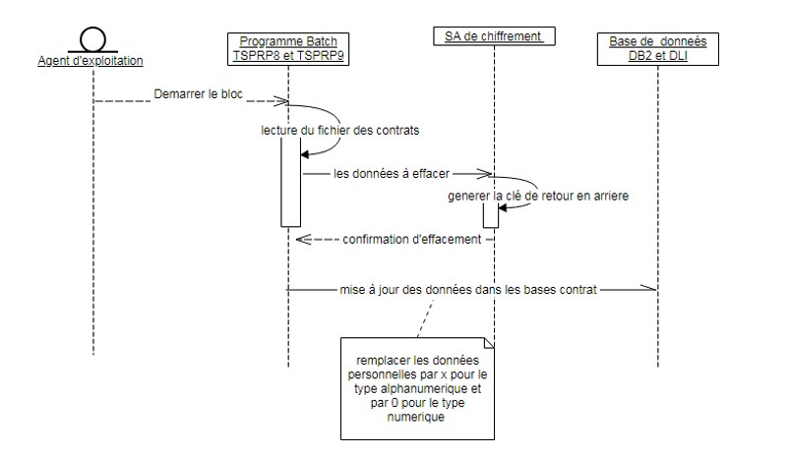
Contexte Général
Conduite de Projet
Conception
Outils
Réalisation
Méthodologie
Diagramme de séquence d’anonymisation des contrat

Slide 23
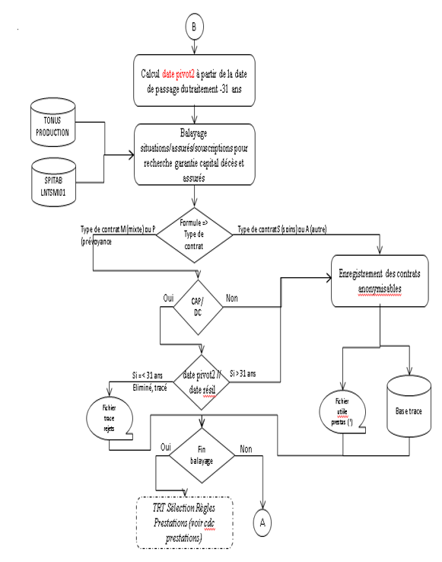
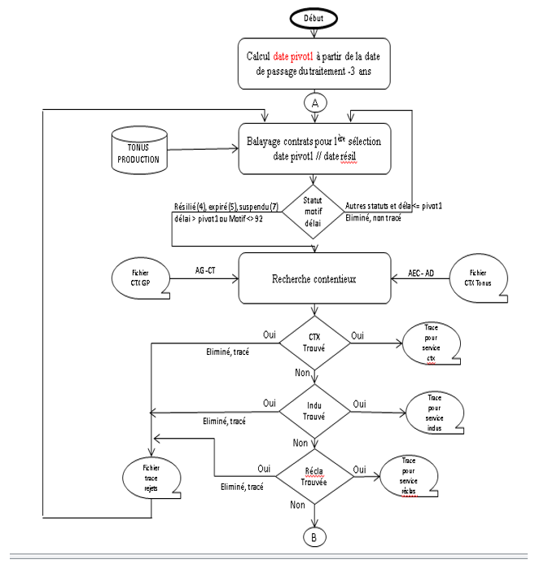
Contexte Général
Conduite de Projet
Conception
Outils
Réalisation
Méthodologie
Diagramme d’activité règle du contrat

Slide 24
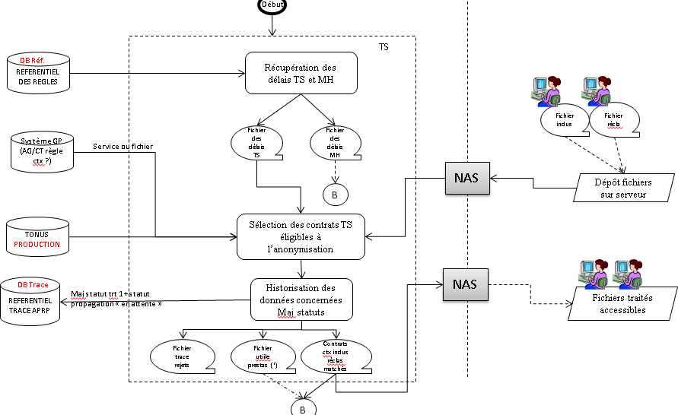
Contexte Général
Conduite de Projet
Conception
Outils
Réalisation
Méthodologie
Diagramme d’activité sélection des contrats

Slide 25
05.
Outils
Projet de fin d’études

Slide 26
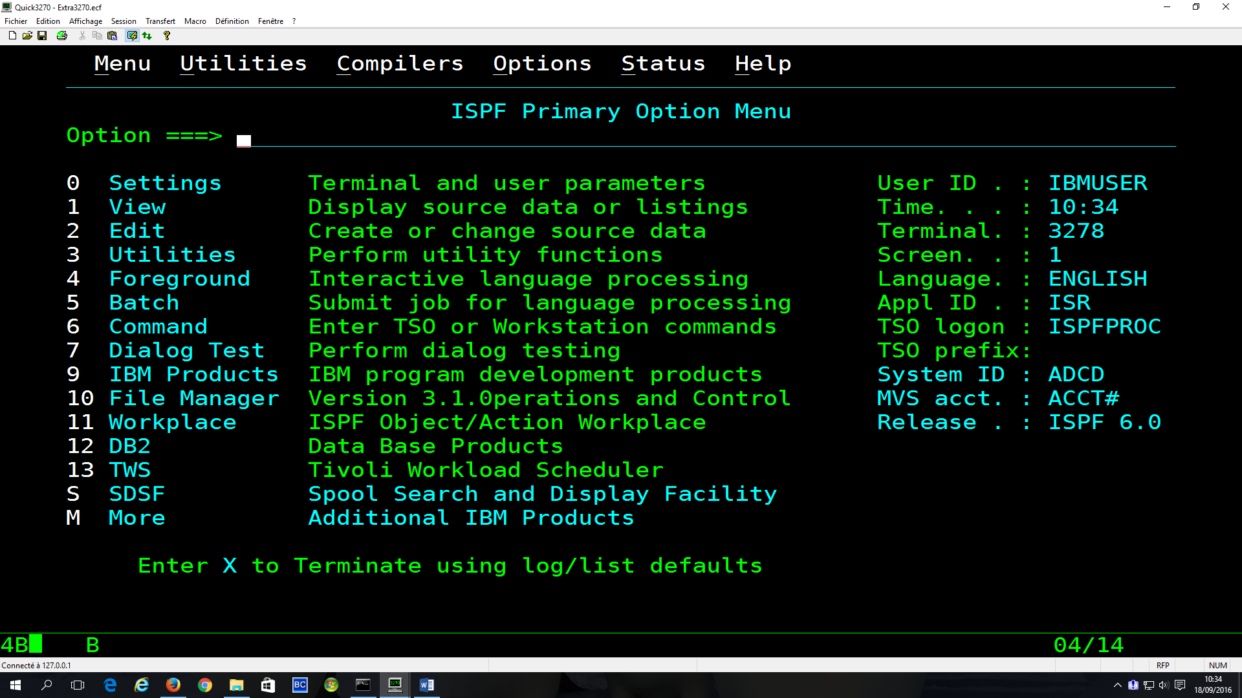
Contexte Général
Conduite de Projet
Méthodologie
Conception
Outils
Réalisation
MVS Mainframe
MVS a été lancé en 1974 par IBM. Le but était de fournir un système très fiable pour supporter de gros environnements de production de gros ordinateurs (mainframes). Il est destiné aux grosses machines du constructeur IBM, Comme son nom veut le faire comprendre (« Multiple Virtual Storage »), il applique le principe de la mémoire virtuelle pour traiter différents travaux simultanément sur une machine comprenant un ou plusieurs processeurs (jusqu’à 54, sans doute davantage dans les années qui viennent). MVS reste cependant bien adapté au traitement par lots (batch), pris en charge par le langage JCL.

Slide 27

Contexte Général
Conduite de Projet
Méthodologie
Conception
Outils
Réalisation
TSO
Time Sharing Option (TSO) est un interpréteur de lignes de commande interagissant avec MVS, utilisé pour les systèmes d’exploitations OS/390 et aujourd’hui z/OS sur les grands systèmes IBM. TSO est employé par l’ensemble des utilisateurs de la machine, des administrateurs systèmes aux développeurs.

Slide 28
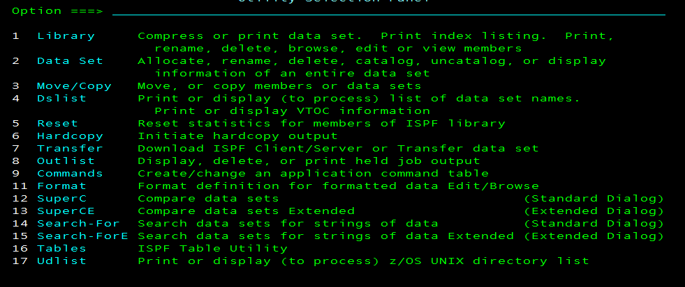
Contexte Général
Conduite de Projet
Méthodologie
Conception
Outils
Réalisation
CPL
Centre production de logiciel, sert à développer et tester et concevoir les applications en local CPL permet de lancer des jobs à travers des JCL créer modifier des copy et des fichiers.

Slide 29
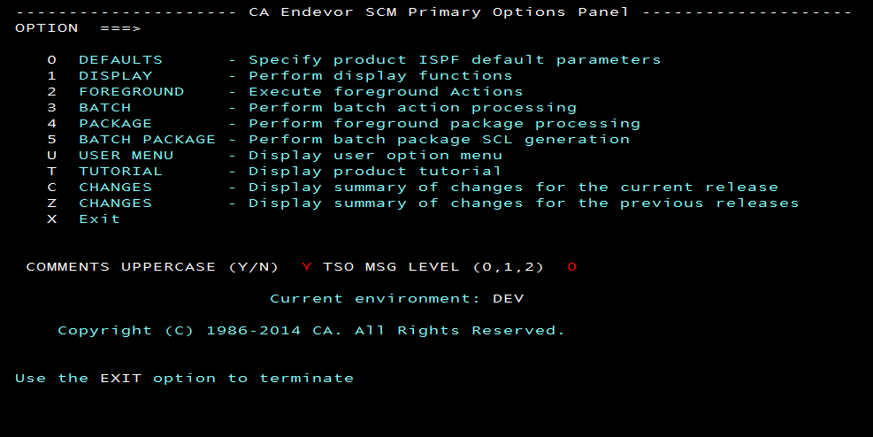
Contexte Général
Conduite de Projet
Méthodologie
Conception
Outils
Réalisation
ENDEVOR
Endevor est un outil de gestion de configuration logicielle fournit par IBM. Il s’organise autour de deux aspects :
—La gestion des sources et des configurations logicielles.
—La création des exécutables (génération à partir des sources), les procédures étant intégrées dans l’outil.

Slide 30
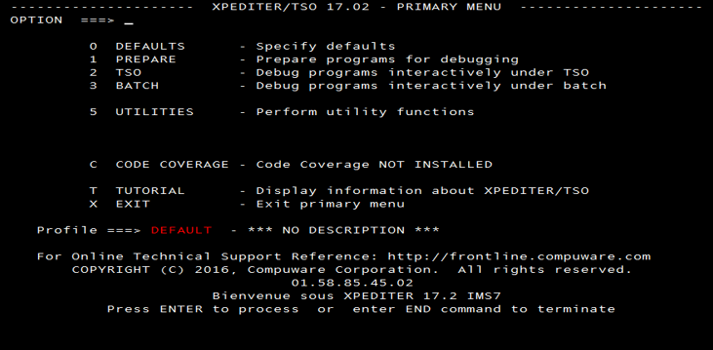
Contexte Général
Conduite de Projet
Méthodologie
Conception
Outils
Réalisation
XPEDITER
Xpediter, l’outil d’analyse et de débogage des applications mainframe de Compuware, permet aux développeurs de se lancer dans une session de test interactive avec un minimum d’effort et de déployer rapidement les applications dans la production en toute confiance.

Slide 31
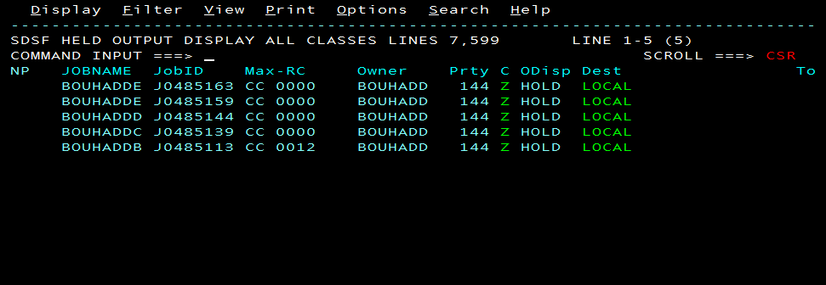
Contexte Général
Conduite de Projet
Méthodologie
Conception
Outils
Réalisation
SDSF
(Spool Display and SearchFacility) est un produit IBM, accessible sur l’en- vironnement CPL (en tapant S dans le menu) permettant l’exécution des programmes batchs.

Slide 32
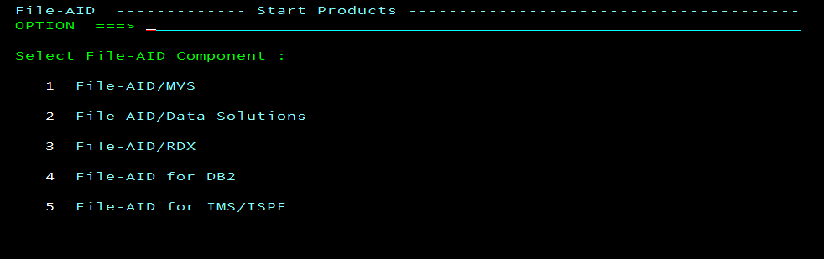
Contexte Général
Conduite de Projet
Méthodologie
Conception
Outils
Réalisation
FILE-AID
File-AID est un éditeur puissant, il est utilisé pour parcourir, modifier, allouer, comparer, copier, supprimer et imprimer des fichiers de n’importe quelle méthode d’accès MVS standard. Pour une base de données partitionnée (PDS), vous pouvez parcourir, éditer et copier un fichier. Membre individuel ou l’ensemble de données entier

Slide 33
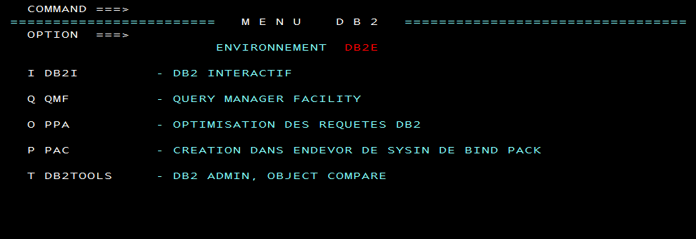
Contexte Général
Conduite de Projet
Méthodologie
Conception
Outils
Réalisation
DB2
DB2 est un système de gestion de base de données utilisant le langage SQL tout comme (par exemple) Oracle, PostgreSQL ou bien encore MySQL. C’est l’un des systèmes de gestion de base de données propriétaire d’IBM, qui avec Informix, Netezza et SolidDB constituent le socle de la division Information Management. Il est déployé sur les Mainframes, systèmes UNIX, Windows, Mac/OS et Linux. Il existe également une version allégée pour les ordinateurs de type Palm

Slide 34
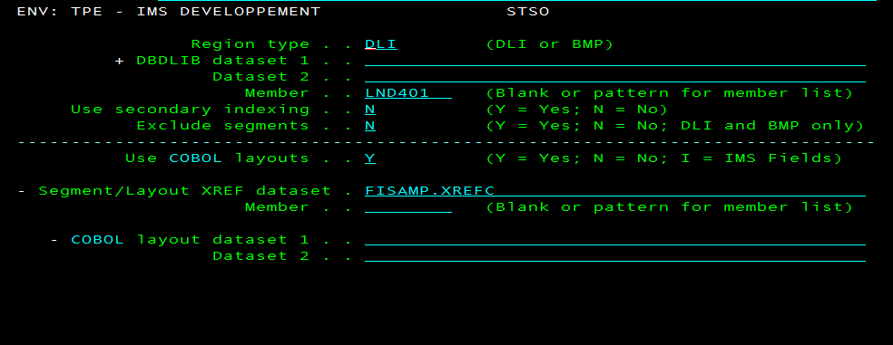
Contexte Général
Conduite de Projet
Méthodologie
Conception
Outils
Réalisation
DLI
Une base de données hiérarchique est une base de données dont le système de gestion lie les enregistrements dans une structure arborescente où chaque enregistrement n’a qu’un seul possesseur.

Slide 35



Contexte Général
Conduite de Projet
Méthodologie
Conception
Outils
Réalisation
Languages
COBOL est un langage de programmation de troisième génération créé en 1959. Son nom est l’acronyme de Common Business Oriented Language qui révèle sa vocation originelle : être un langage commun pour la programmation d’applications de gestion
Dossier d’exploitation informatique DEX est un document obligatoire en cas de création d’une nouvelle chaine ou de modification d’une chaine existante.
Le Job Control Language, couramment appelé JCL, est un langage de programmation utilisé sur les Mainframes pour les traitements batch. Il s’utilise avec des systèmes d’exploitation tels que MVS ou GCOS

Slide 36
06.
Réalisation
Projet de fin d’études

Slide 37
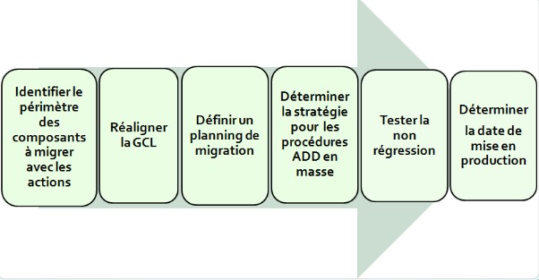
Contexte Général
Conduite de Projet
Conception
Conception
Outils
Réalisation
Démontage des bases DL1
Le démontage des bases DL1 consiste à supprimer du système d’information Allianz les technologies obsolètes ou n’ayant plus assez de personnes compétentes pour leur maintenance, et de remplacer l’utilisation de bases hiérarchiques DL1 par des bases relationnelle DB2.
Taches au niveau de Cobol V6

Slide 38
Contexte Général
Conduite de Projet
Conception
Conception
Outils
Réalisation
Taches au niveau de Cobol V6
L’objectif du projet est de migrer les programmes COBOL exécutés avec la version COBOL V6 pour :
—Le passage des machines physiques sur le z13.
—La gestion du cache différente : impacte les performances.
—Le Compilateur COBOL V6 écrit pour le z13 Contraintes du projet :
—Réaliser la migration en 1 an.
—Compilateur COBOL V4 démonté 1 an après l’installation du compilateur CO- BOL V6 .
Gain attendu et risques Si non fait :
—Gain : entre 5 et 20% de CPU (si beaucoup calcul).
—Risques : Incompatibilité avec le Next et impacts sur la performance. La réaliser la migration (Proposition d’une démarche) :

Slide 39
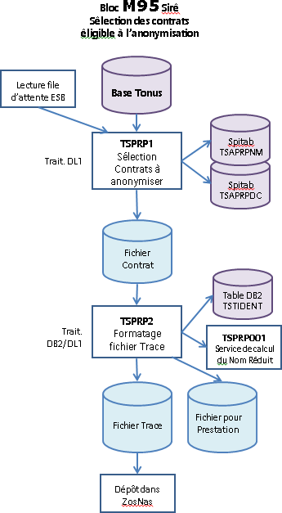
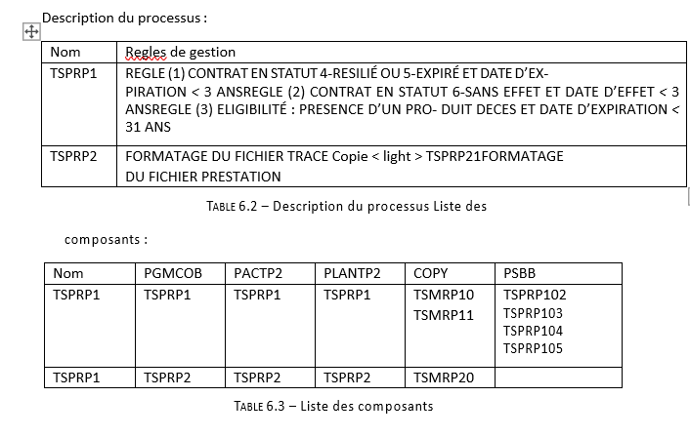
Contexte Général
Conduite de Projet
Conception
Conception
Outils
Réalisation
Description du traitement

Slide 40
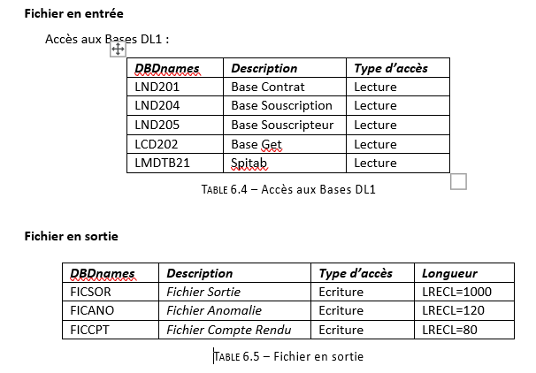
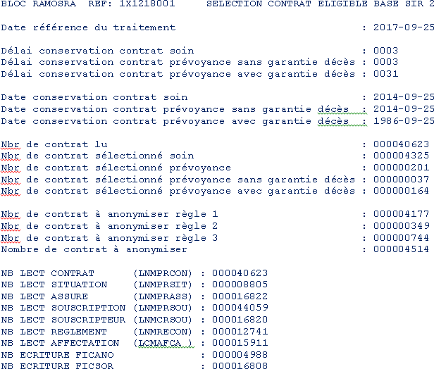
Contexte Général
Conduite de Projet
Conception
Conception
Outils
Réalisation
Sélection des contrats à anonymiser
Compte rendu

Slide 41
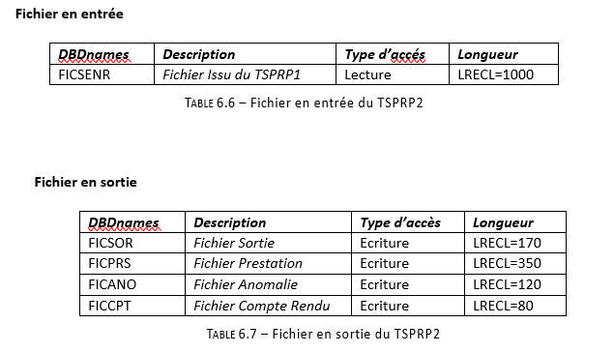
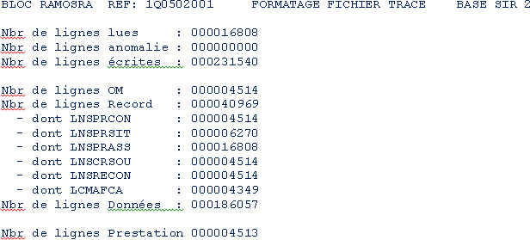
Contexte Général
Conduite de Projet
Conception
Conception
Outils
Réalisation
Formatage des fichiers de traces
Compte rendu

Slide 42
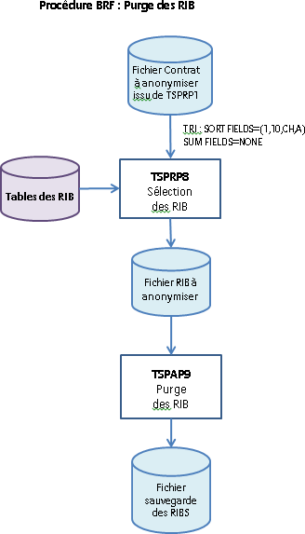
Contexte Général
Conduite de Projet
Conception
Conception
Outils
Réalisation
Purge des RIB

Slide 43
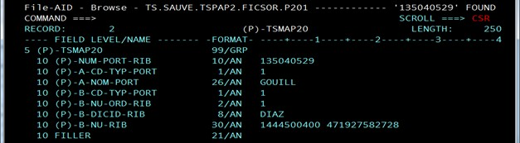
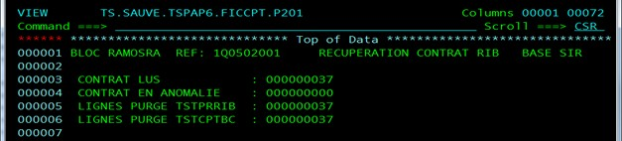
Contexte Général
Conduite de Projet
Conception
Conception
Outils
Réalisation
Test du traitement
Cas 1 – Contrat non présent dans les tables RIB
—Numéro de contrat : 133071282 .
—Résultat attendu : Absence du contrat en sortie.
—Résultat obtenu : Conforme.
Cas 2 – Contrat présent dans les tables RIB
—Numéro de contrat : 133071282 .
—Résultat attendu : Absence d’anomalie en sortie.
—Résultat obtenu : Conforme.

Slide 44
01.
Conclusion
Projet de fin d’études

Slide 45
Contexte Général
Conduite de Projet
Conception
Conception
Outils
Réalisation
Conclusion
Bilan personnel
Utilisation de nouveau outils
Travail en groupe
Mettre en pratique nos connaissances théoriques
Bilan du projet
Solution fonctionnelle
Moins de temps requis
Données personnelles sécurisées

Slide 46

Contexte Général
Conduite de Projet
Conception
Conception
Outils
Conclusion et perspectives
Q&A
Questions et réponses

